Slide 1
Графічний дизайн
Вибірковий модуль: «Графічний дизайн»

Slide 2
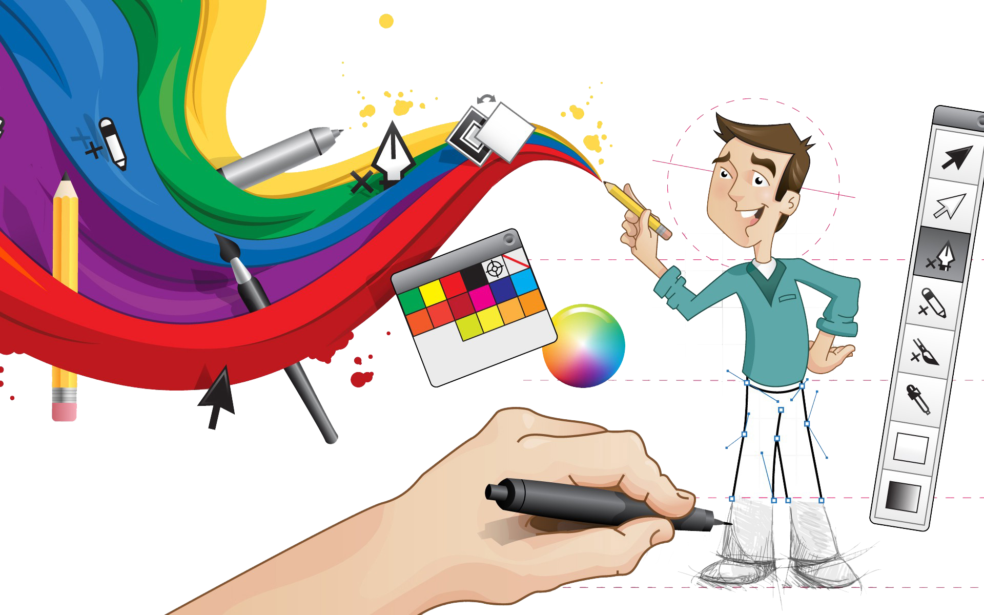
Історія графічної культури. Дизайн і його тенденції
Урок 37

Slide 3
Графіка
Графіка поділяється на такі різновиди:
станкова — твори, що мають самостійний характер
прикладна: книжкова та газетно-журнальна
плакатна
промислова
архітектурна
комп'ютерна
Графіка — вид образотворчого мистецтва, для якого характерна перевага ліній і штрихів, використання контрастів білого і чорного та менше, ніж у живописі, використання кольору. Твори можуть мати як монохромну, так і поліхромну гаму.
Графічний — виконаний у стилі графіки.

Slide 4
Станкова графіка
До станкового графіку відносяться твори графічного мистецтва, що мають самостійне значення.
Вони не пов'язані з літературним текстом (як, наприклад, книжкова графіка і плакат) і не мають вузького практичного призначення (як, наприклад, твори прикладної графіки).
Станковою ця група графіки називається по аналогії зі станковим живописом, твори якої створюються на спеціальному верстаті - мольберті.
Для станкової графіки характерні широта тематики і різноманітність образотворчих засобів.
Щоб різнобічно розкрити обрану тему, графіки нерідко створюють цілі серії станкових творів.
Станкова графіка в залежності від характеру техніки підрозділяється на два типи:
естамп
малюнок

Slide 5
Приклади станкової графіки

Slide 6
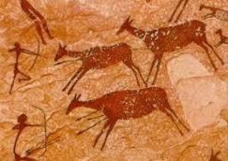
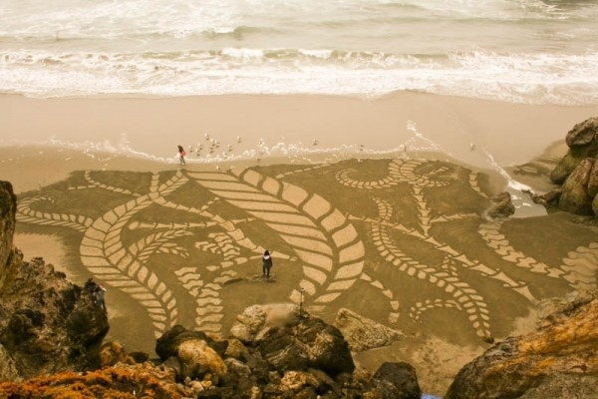
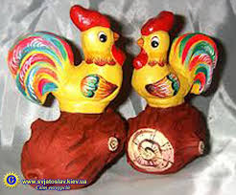
З історії графіки
Графіка — різновид мистецтва, назва якого походить від грецького слова, що в перекладі означає «пишу, дряпаю, малюю».
Графіку можна вважати основою всіх образотворчих мистецтв. Адже основним засобом створення художнього образу у графіці виступає найпростіший для людини спосіб відтворення побаченого — лінія, штрих, які творять контур предмету або фігури.
Малюнок — це найдавніший вид графіки.
Основою для малюнку слугували вологий пісок, пласке каміння, волога глина.

Slide 7
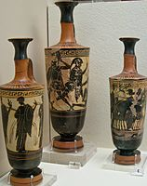
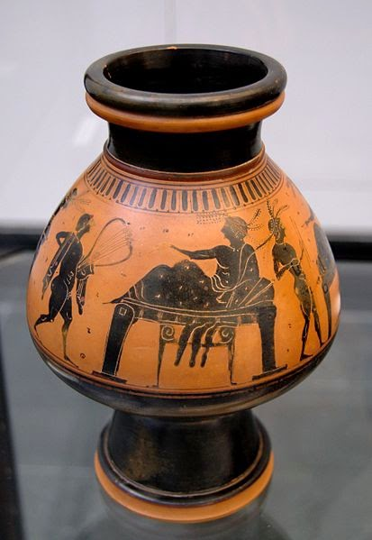
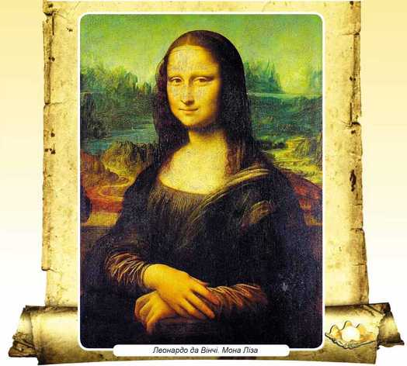
Античний чорнофігурний вазопис, червонофігурний вазопис
З епохи Відродження малюнок набуває самостійного значення у формі ескізів, альбомних замальовок, етюдів, які виконуються із застосуванням багатьох засобів:
Олівця
Вугілля
Крейди
Сангіни
Пера
Пензликів
Різних сортів чорнил, туші, акварелі.
У Стародавній Греції головними виразними якостями графіки були лінії і силуети (античний чорнофігурний вазопис, червонофігурний вазопис).

Slide 8
З історії графіки
Офорт
Літографія
Ліногравюра
Ускладнення графіки йшло разом з винаходом нових фарб — акварелі, гуаші, пастелі, темпери. Хоча у використанні цих фарб певну роль відіграє колорит, а також можливість використання багатьох фарб, що не притаманно первісній графіці.
З часом ускладнилися засоби друкованої графіки — офорт, літографія, ліногравюра тощо.

Slide 9
З історії графіки
Гравюра
Естамп
Ксилографія
Ліногравюра
Інший різновид графіки — гравюра або естамп (станкова графіка). Це вид графіки, в якому зображення є друкованим відбитком рельєфного малюнку, що виконується художником на тому чи іншому матеріалі.
Існує дуже багато різновидів гравюри. Це гравюра на дереві та лінолеумі (ксилографія та ліногравюра), гравюра на металі, пунктирна манера, м'який лак, суха голка, офорт, літографія.

Slide 10
Прикладний вид графіки
Книжкова графіка
Газетно-журнальна
Прикладний вид графіки:
книжкова
газетно-журнальна

Slide 11
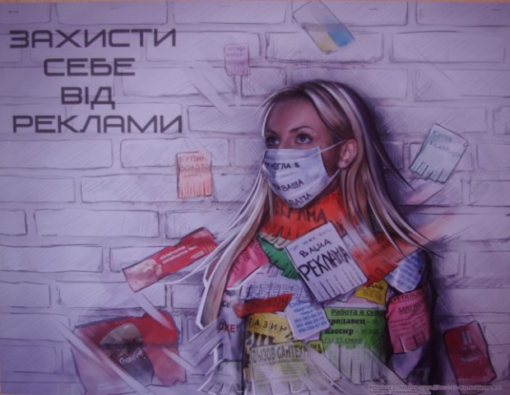
ПЛАКАТНА ГРАФІКА
соціальний плакат
авторський
масовий
— плакат, який пропагує базові соціальні цінності. В соціальному плакаті відображені соціальні прояви особистості, специфіка соціальних взаємовідносин в суспільстві, значущі соціальні проблеми, загрози та лиха
— це виставковий варіант; ближчий до мистецтва, він глибший та суб'єктивніший
— безособовий, безіменний; носить спонтанний характер, має тимчасовий епізодичний контакт з глядачем.
ПЛАКАТНА ГРАФІКА (фр. – оголошення, афіша) – художній твір, виконаний в агітаційних, рекламних чи навчальних цілях. Плакатна графіка є поліграфічним відтворенням створеного художником оригіналу.

Slide 12
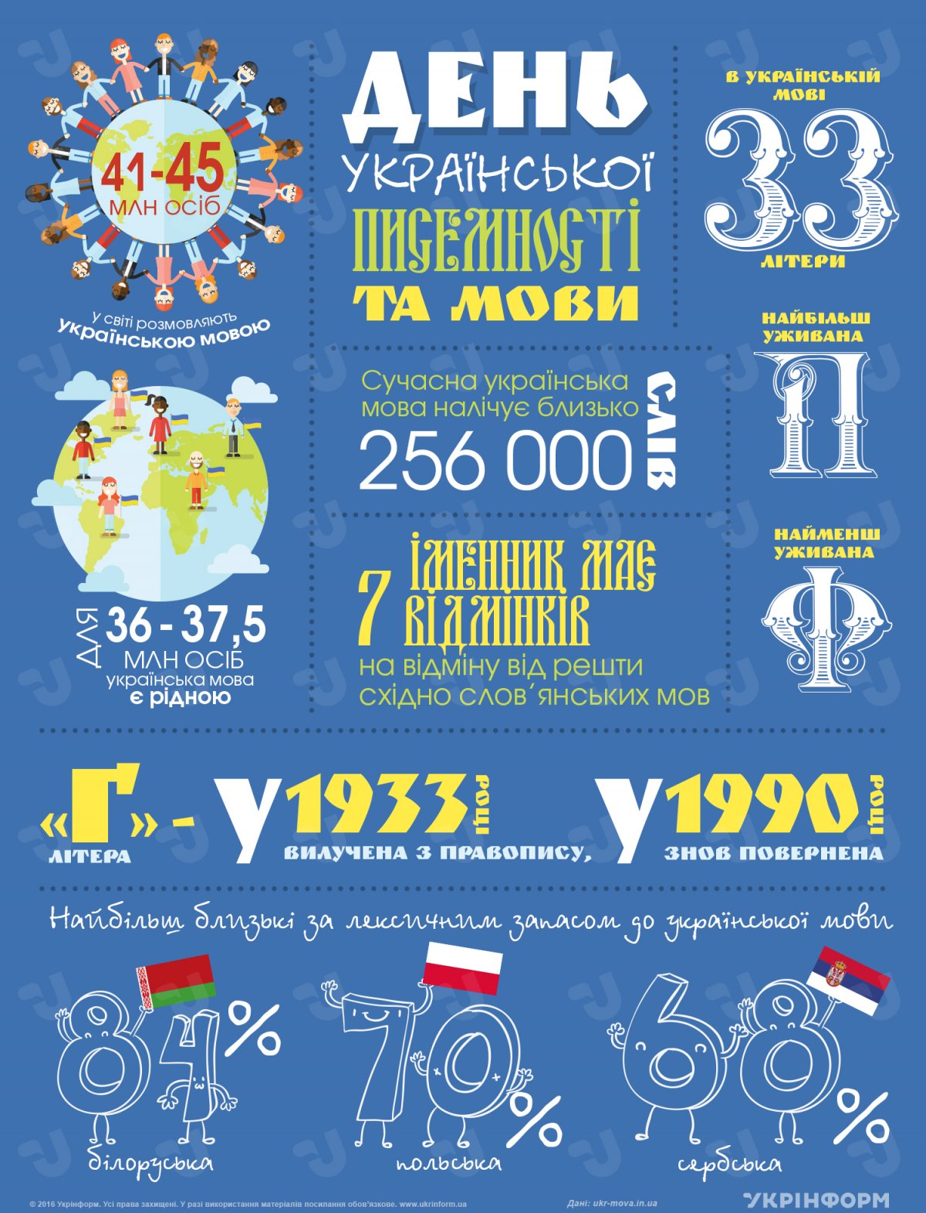
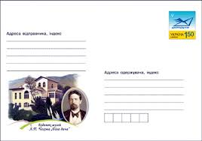
ПРОМИСЛОВА ГРАФІКА
Промислова графіка — вид прикладної художньої графіки, що обслуговує сферу виробництва і збуту промислової продукції (товарні ярлики, фірмові знаки, видавничі марки, рекламні видання — каталоги, конверти тощо).
В сучасній промисловій графіці важливу роль відіграють шрифт, орнамент, фотографія, кольорове й поліграфічне рішення.

Slide 13
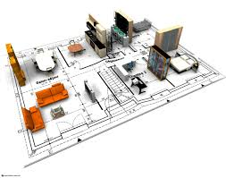
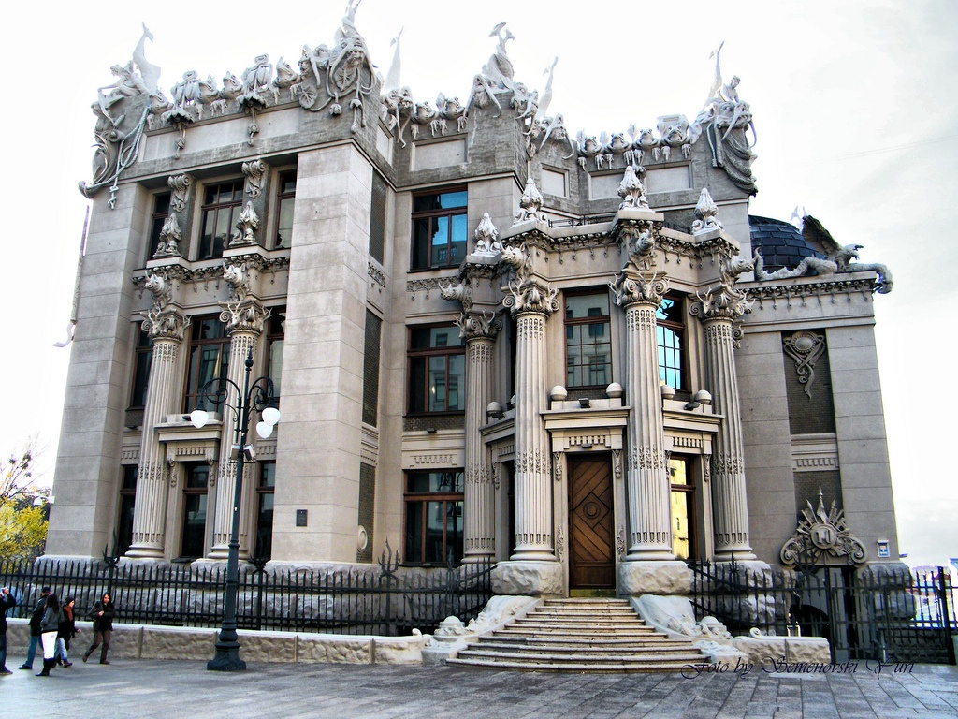
Архітектурна графіка
Креслення архітектора, або Архітектурна графіка — графічний образ ідеї архітектора в кресленні з масштабом. Це детальна розробка плану майбутньої будівлі(або саду у ландшафтного архітектора)з використанням умовних позначок майбутніх фундаментів, стін, пілонів або колон, з позначкою майбутніх вікон, дверей. Ген. план дозволяє показати розташування будівлі або ансамбль будівель на місцевості з означенням сторін світу.
Креслення архітектора тісно пов’язане з математичними розрахунками і вказівками розмірів майбутньої будівлі, співвідношенню його частин(масштаб). Використовується як в проектуванні нових побудов, так і фіксаційних планів існуючих або зруйнованих будівель.
Сучасну архітектурну графіку поділяють на класичну і цифрову. Класична виконується олівцями, папером.фарбами.

Slide 14
Комп'ютерна графіка
Комп'ютерна графіка — розділ інформатики, який вивчає методи цифрового синтезу і обробки візуального контенту.
Комп'ютерною графікою називають також і зображення, які створюються, перетворюються, оцифровуються, обробляються і виводяться засобами обчислювальної техніки, включаючи апаратні і програмні засоби.
Робота з комп'ютерною графікою — один з найпопулярніших напрямків використання персонального комп'ютера, до того ж виконують цю роботу не тільки професійні художники і дизайнери. На будь-яких підприємствах іноді виникає необхідність подачі рекламних оголошень в газетах і журналах або просто у випуску рекламної листівки або буклету.
Без комп'ютерної графіки не обходиться жодна сучасна мультимедійна програма. Робота над графікою становить до 90% робочого часу програмістських колективів, які випускають програми масового використання.
Розрізняють 3 види комп'ютерної графіки.
растрова графіка
векторна графіка
фрактальна графіка
Вони відрізняються принципами формування зображення при відображенні на екрані монітора або при друці на папері.

Slide 15
Основні області застосування комп'ютерної графіки
Наукова графіка
Ділова графіка
Конструкторська графіка
Ілюстративна графіка
Художня і рекламна графіка
Комп'ютерна анімація
Мультимедіа

Slide 16
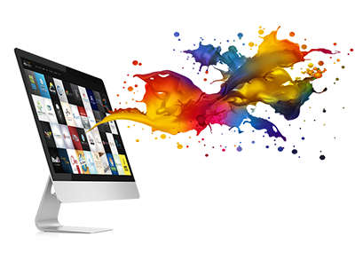
Дизайн
Простір, у якому ми живемо, наповнений предметами різноманітного призначення. Усі вони утворюють предметне середовище. Людина цілеспрямовано формує предметний простір залежно від своєї мети, бажань та уявлень, а одним із основних засобів такої цілеспрямованої трансформації в сучасну епоху є дизайн. Дизайн стосується всіх сфер нашого буття: одягу, оселі, архітектури, промислових виробів, меблів, автомобілів, книжок, реклами, озеленення ландшафтів, вулиць і т. д., - тобто всього, що оточує людину і над чим працював людський розум і руки.
Дизайн гармонійно поєднує два пачала: корисне (функціональне) і красиве (естетичне). Тобто кожна річ. кожен об’єкт, створені дизайнером, мають найповніше відповідати своєму призначешпо, бути зручними, легкими в користуванні та водночас красивими, приносити естетичне задоволення.
Дизайн (від англ, design - проектувати, креслити, задумувати, а також проект, план, рисунок) - це творча діяльність із проектування естетичних властивостей предметів і середовища, в якому живе людина.
Елементи дизайну частини або компоненти, які можна виділити в будь-якій композиції або творі мистецтва. Вони формують структуру твору і можуть нести безліч різних ідей. Елементами дизайну є: крапка, лінія, форма (фігура), рух, колір, візерунок, текстура, простір, шрифт тощо.

Slide 17
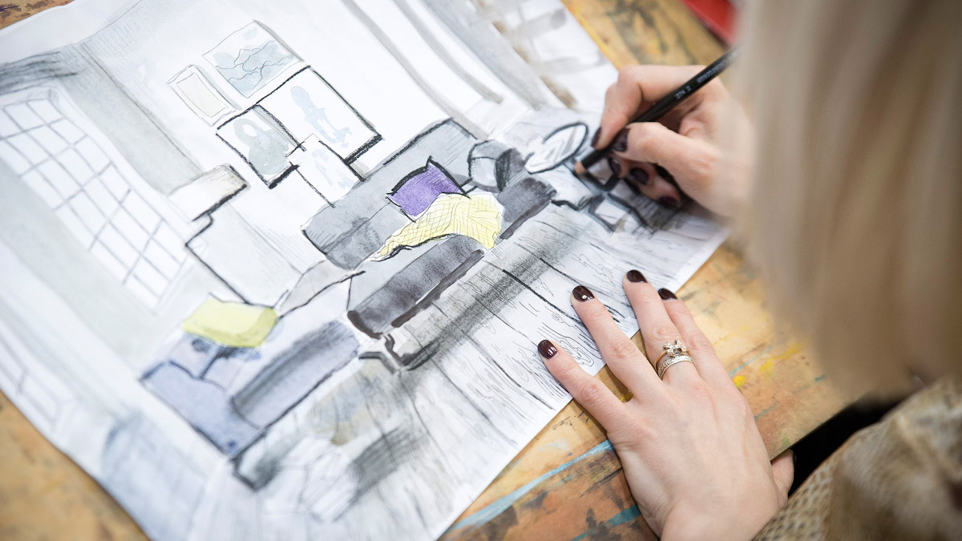
Дизайнер
Дизайнер - це фахівець, що відповідає за функціональний та естетичний рівень предметів та композицій із них, створюючи певне середовище. Дизайнер повинен вміти малювати, створювати композиції і нові форми, мати широкий кругозір і гарний смак, творчо мислити, знати конструктивні й оздоблювальні матеріали. Він працює у творчій співдружності з архітекторами, інженерами, конструкторами, агрономами, технологами, економістами, лікарями, екологами, бере участь у проектуванні складних виробів, де технічна й естетична сторони однаково важливі.
Сьогодні професія дизайнера дуже популярна. Ти теж можеш спробувати себе в дизайні власного одягу, оздобленні своєї кімнати чи в інших дизайнерських проектах. А якщо здобудеш спеціальну освіту, то станеш професійним дизайнером і працюватимеш за різними напрямами.

Slide 18
Напрями дизайну
Напрями дизайну
Промисловий дизайн
Дизайн інтер'єру
Ланшафтний дизайн

Slide 19
Дизайн середовища має такі підвиди
дизайн інтер’єру
світловий дизайн
біодизайн
ландшафтний дизайн
- внутрішнє облаштування, оздоблення приміщення, яке має відповідати таким правилам: нічого зайвого, відповідність призначенню приміщення (оселя, фойє театру, класна кімната, актовий зал тощо), забезпечення комфорту та задоволення естетичних запитів, уподобань людини.
- проектування освітлення для забезпечення комфорту, естетичного зорового сприйняття, енергоефективності;
- використання елементів або образів живої природи для поліпшення повітряного середовища, створення психологічного й естетичного комфорту людини; елементами біодизайну є: акваріум, тераріум, флораріум; фонтани, водоспади, ставочки, композиції з натурального і штучного каменю, зимові сади й настінні садочки, куточки з живими або штучними рослинами, флористичні композиції з живих і штучних квітів;
- проектування та озеленення, впорядкування територій, парків, скверів, садів, присадибних ділянок, створення штучних водойм, фонтанів тощо.

Slide 20
Напрями дизайну
Графічний дизайн
Дизайн іміджу
Дизайн процесів:
Історичні стилі інтер'єру:
Сучасні стилі інтер'єру:
поліграфічні друковані вироби
товарні знаки
листівки тощо.
дизайн одягу, взуття
дизайн аксесуарів
дизайн зачісок.
фірмові стилі
дизайн церемоній
дизайн програм.
Античний, Романський
Готичний, Ренесанс
Бароко, Рококо
Класицизм, Ампір
Еклектика, Модерн.
Мінімалізм
Конструктивізм
Техно, Кантрі
Авангард
Футуродизайн.

Slide 21
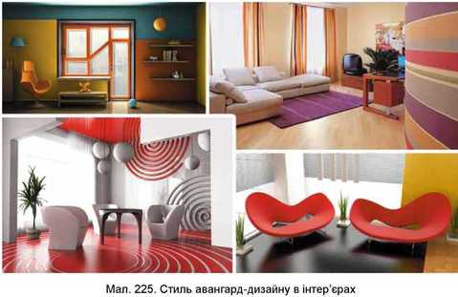
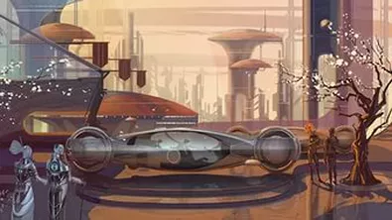
Тенденції розвитку дизайну XXI століття
Стиль авангард-дизайну в інтер'єрах
Найпопулярніїпими серед багатьох сучасних стилів є
Авангард
Біодизайн
Ф’южн
Футуродизайн
Авторський дизайн
Футуродизайн

Slide 22
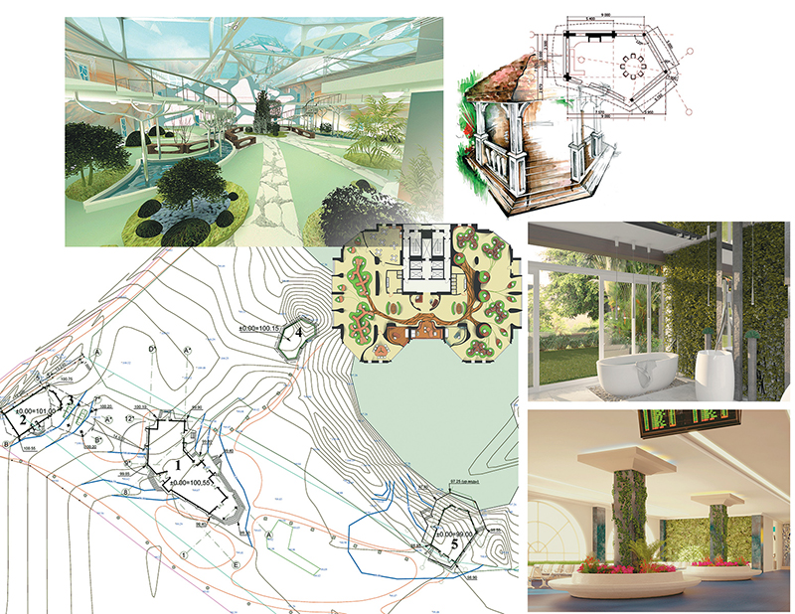
Стиль біодизайну в інтер'єрах

Slide 23
Інтер'єр вітальні в стилі ф'южн

Slide 24
Приклади авторського дизайну

Slide 25
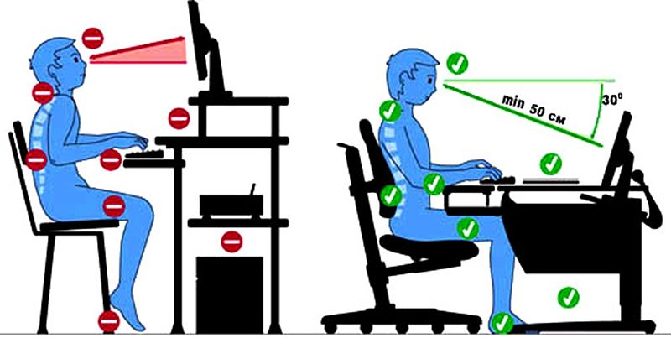
Практичне завдання
Дослідити в мережі Інтернет та створити повідомлення (оформлення звіту на власний розсуд) про світловий дизайн та біодизайн.

Slide 26
Домашня робота
Переглянути навчальну презентацію з теми
Опрацювати тему уроку за допомогою ресурсів Інтернету, скласти опорний конспект
Проаналізувати виконання практичного завдання на уроці

